Slide 1
PROBABILITAS

Slide 2
I.1. PENGERTIAN PROBABILITAS
Probabilitas
adalah tingkat keyakinan seseorang untuk menentukan terjadi atau tidak terjadinya suatu kejadian (peristiwa).

Slide 3
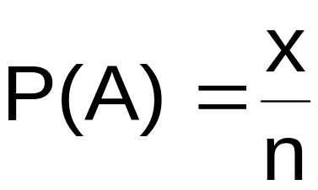
I.2. PENDEKATAN PERHITUNGAN PROBABILITAS
Pendekatan Klasik
Perhitungan probabilitas dengan pendekatan klasik diperoleh dari hasil bagi banyaknya peristiwa A dengan seluruh peristiwa yang mungkin.
    Rumus :
keterangan :
P(A) = probabilitas terjadinya kejadian A
x = peristiwa yang dimaksud
n = banyak peristiwa yang mungkin

Slide 4
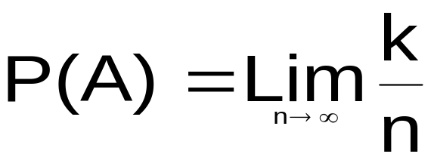
Pendekatan Frekuensi relatif
Perhitungan probabilitas dengan pendekatan frekuensi relatif ditentukan melalui percobaan. Dari suatu percobaan yang dilakukan sebanyak n kali, kalau nilai n makin besar mendekati tak hingga maka nilai k/n cendrung konstan mendekati nilai tertentu. Nilai tertentu inilah peluang kejadian A
    keterangan :
    P(A) = probabilitas peristiwa A
    k = frekuensi peristiwa A
    n = banyaknya peristiwa terjadi

Slide 5
I.3. KEJADIAN / PERISTIWA DAN HIMPUNAN
Pendekatan Subjektif
Probabilitas dengan pendekatan subjektif diperoleh dengan melihat tingkat kepercayaan individu didasarkan pada peristiwa masa lalu yang berupa terkaan saja.
  Percobaan
adalah proses pelaksanaan pengukuran / observasi yang bersangkutan .

Slide 6
Ruang sampel
adalah himpunan semua hasil yang mungkin pada percobaan.
Titik sampel
adalah setiap anggota dari ruang sampel.
Kejadian (peristiwa)
adalah himpunan bagian dari ruang sampel pada suatu percobaan / hasil dari percobaan.
Himpunan
adalah kumpulan objek yang didefinisikan dengan jelas dan dapat dibeda-bedakan.

Slide 7
TABEL FREKUENSI
Tabel Frekuensi adalah tabel yang menyajikan hasil percobaan dengan seluruh kemungkinan dinyatakan dengan variabel (angka-angka) disertai dengan frekuensi dan nilai probabilitas.

Slide 8
GRAFIK DISTRIBUSI PROBABILITAS
Grafik distribusi probabilitas adalah grafik yang menggambarkan hubungan antara nilaiseluruh probabilitas dari masing-masing nilai variabel.

Slide 9
HIMPUNAN
Penulisan Himpunan
1. Cara pendaftaran
Unsur himpunan ditulis satu persatu / didaftar.
Contoh : A = {a,i,u,e,o}
2. Cara pencirian
Unsur himpunan ditulis dengan menyebutkan sifat-sifat atau ciri-ciri unsur tersebut.
Contoh : A = { x|x huruf vokal }

Slide 10
Macam – Macam Himpunan
1. Himpunan Semesta
Lambang : S atau U
Himpunan yang memuat seluruh objek pembicaraan.
2. Himpunan kosong
Lambang : { } atau Ø
Himpunan yang tidak memiliki anggota.

Slide 11

3. Himpunan Bagian
Lambang :
Rumus : Menghitung banyak himpunan bagian dari suatu himpunan sebesar n adalah 2^{n.}
4. Himpunan Komplemen
Lambang : A^{c}, A’
Himpunan semua unsur yang tidak termasuk dalam himpunan yang diberikan.

Slide 12
Operasi Himpunan
1. Operasi Gabungan (union)
Lambang : A U B atau A + B
Gabungan dari himpunan A atau B adalah semua unsur yang terdapat di A atau B sekaligus.
2. Operasi Irisan (intersection)
Lambang : A ∩ B atau AB
Irisan dari himpunan A dan B adalah semua unsur yang sama di dalam A dan B.
3. Operasi Selisih
Lambang : A – B atau A ∩ B^{c}
Selisih himpunan A dan B adalah himpunan semua unsur yang tidak termasuk di dalam B.

Slide 13
Beberapa Aturan dalam Himpunan
  1. Hukum Komutatif
A U B = B U A
A ∩ B = B ∩ A
  2. Hukum Asosiatif
(A U B) U C = A U (B U C)
(A ∩ B) ∩ C = A ∩ (B ∩ C)
  3. Hukum Distributif
A ∩ (B U C) = (A ∩ B) U (A ∩ C) A U (B ∩ C) = (A U B) ∩ (A U C)

Slide 14
Hukum Identitas
  A ∩ S = A
  A ∩ Ø = Ø
Hukum Komplementasi
  A ∩ A^{c} = Ø
  A U A^{c} = S
n(A U B) = n(A) + n(B) – n(A ∩ B)
n(AUBUC) = n(A) + n(B) + n(C) – n(AB) – n(AC) – n(BC) + n(ABC)
n(A) = jumlah anggota himpunan A

Slide 15
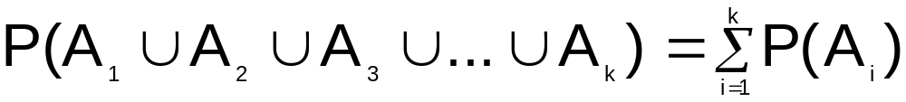
I.4. BEBERAPA ATURAN PROBABILITAS
Aturan Penjumlahan
a. Peristiwa Saling Lepas
adalah kejadian dimana jika sebuah kejadian terjadi maka kejadian lain tidak akan terjadi.

Slide 16
b. Peristiwa Tidak Saling Lepas
adalah kejadian dimana jika sebuah kejadian terjadi maka kejadian lain dapat terjadi secara bersamaan.
P (A₁ U A₂) = P(A₁) + P(A₂) – P(A₁∩A₂)

Slide 17
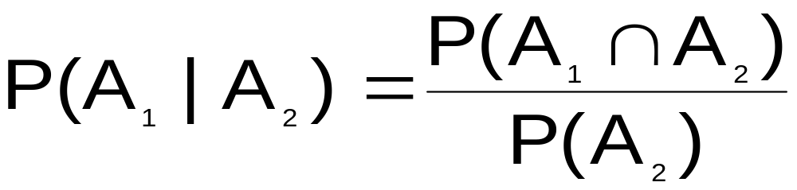
Aturan Perkalian
  Kejadian Saling Bebas (independen)
  adalah kejadian dimana terjadinya peristiwa yang satu tidak mempengaruhi terjadinya peristiwa yang lain.
  b. Kejadian Tidak saling Bebas (dependen)
  adalah kejadian dimana jika terjadi peristiwa yang satu dipengaruhi atau bergantung pada peristiwa lainnya.

Slide 18
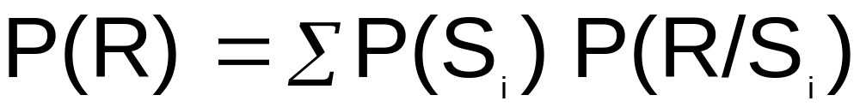
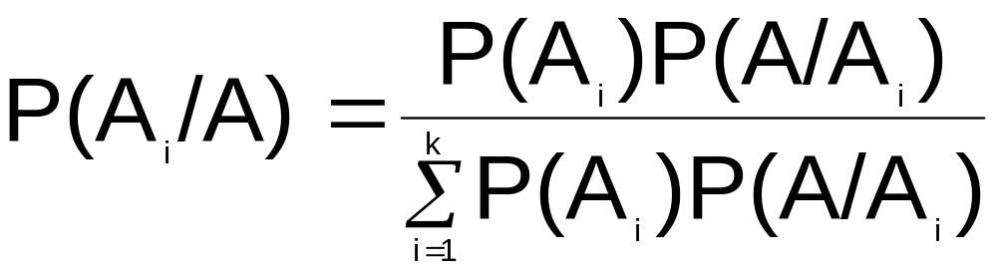
PROBABILITAS MARGINAL
Probabilitas marginal adalah probabilitas yang dihitung dari suatu kejadian yang terjadi bersamaan dan saling mempengaruhi.
TEOREMA BAYES
Teorema Bayes adalah teorema yang menjelaskan bahwa probabilitas dihitung berdasarkan informasi yang diperoleh dari hasil observasi.

Slide 19
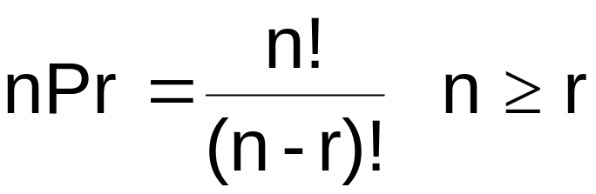
I.5. PERMUTASI
Permutasi adalah suatu penyusunan atau pengaturan beberapa objek ke dalam suatu urutan tertentu.
Klasifikasi Permutasi :
1. Permutasi dari n objek tanpa pengembalian
a. Permutasi dari n objek seluruhnya
Rumus : nPn = n!
b. Permutasi sebanyak r dari n objek
Rumus :
c. Permutasi melingkar
Rumus : (n-1)!

Slide 20
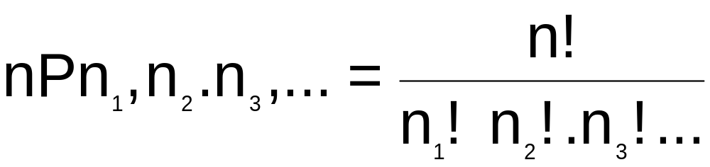
2. Permutasi dari n objek dengan pengembalian
Permutasi dari n objek yang sama
nPr = n^{r}

Slide 21
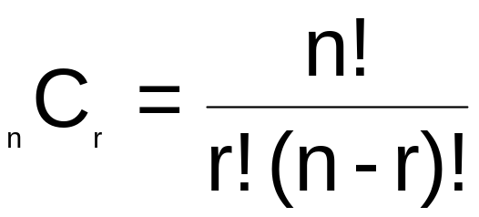
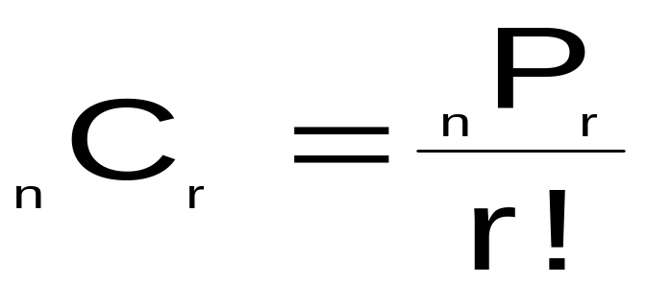

I.6. KOMBINASI
Kombinasi adalah suatu penyusunan beberapa objek tanpa memperhatikan urutan objek tersebut.
HUBUNGAN PERMUTASI DENGAN KOMBINASI
atau

